Slide 1
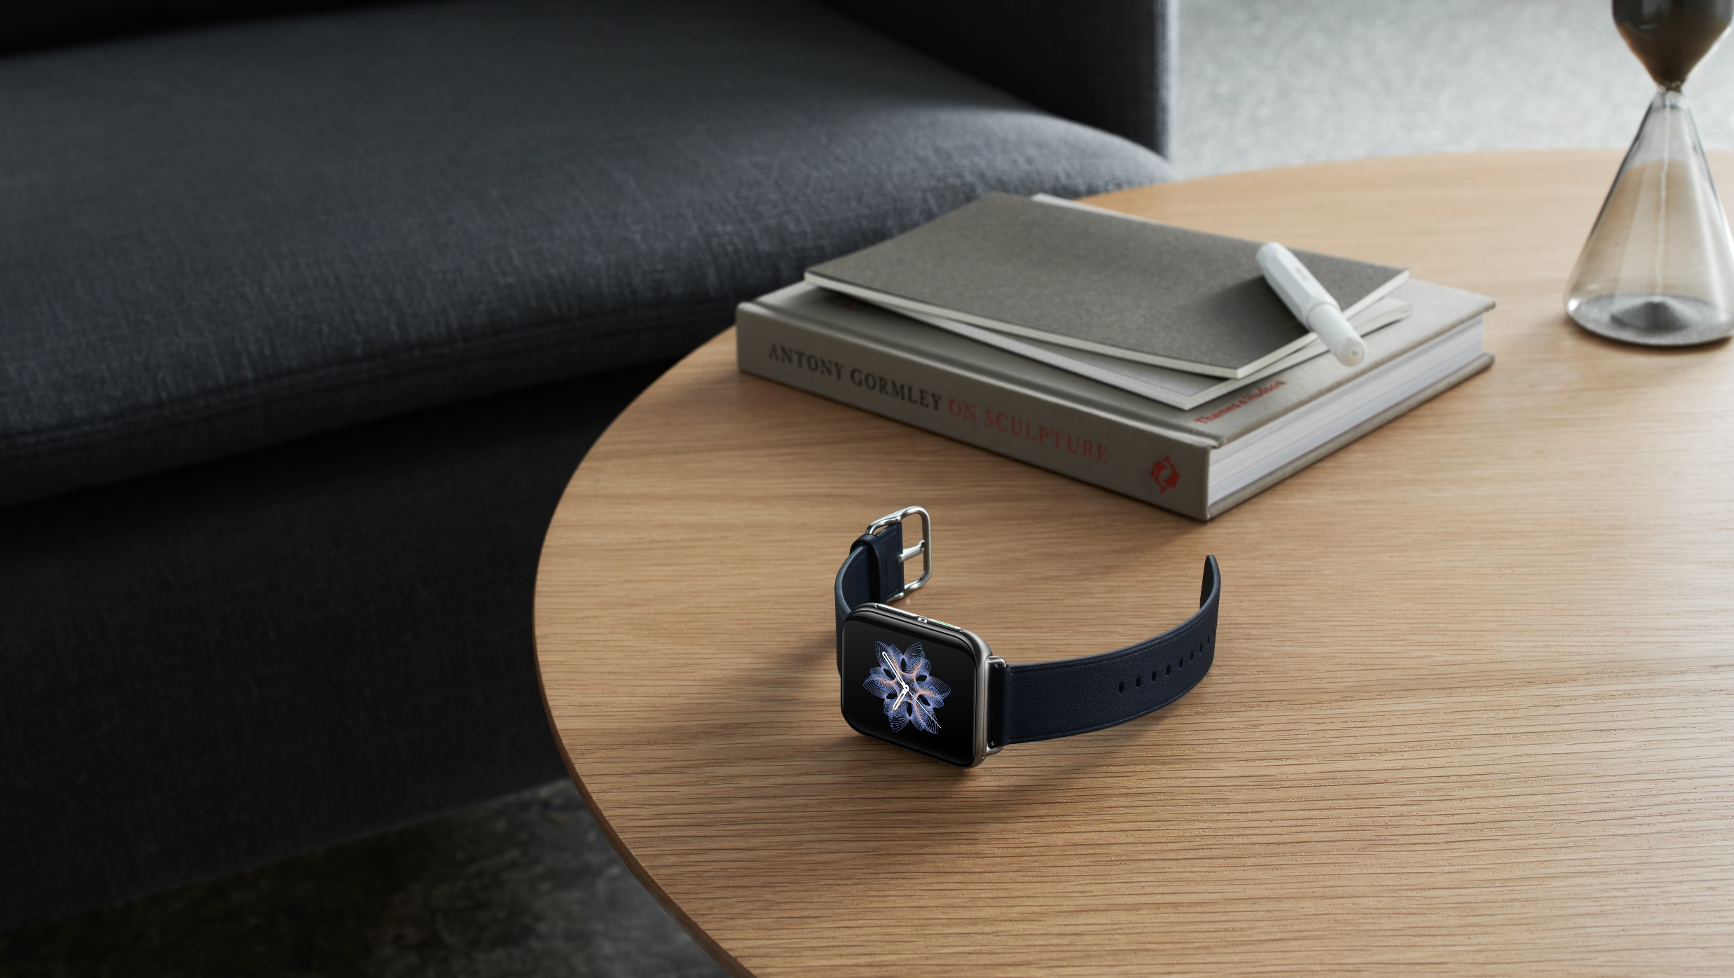
Materi Training
OPPO Watch
Product Training Team

Slide 2
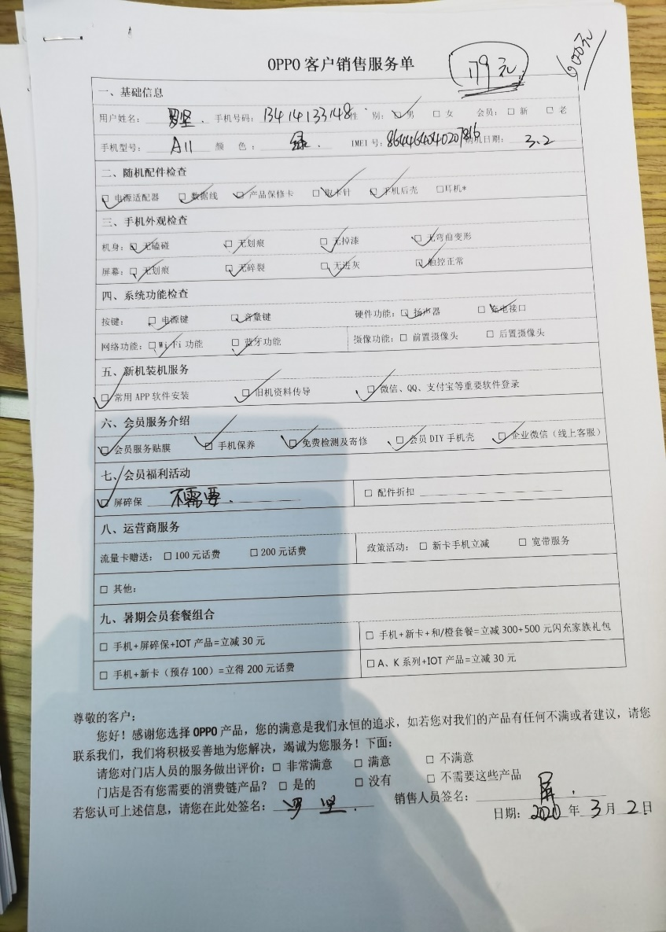
Lembar Inspeksi
Peran Lembar Inspeksi
1. Setelah penjualan ponsel berhasil, lakukan berbagai inspeksi bagi pengguna untuk meningkatkan profesionalisme layanan dan meningkatkan itikad baik pengguna
2. Di setiap inspeksi, produk IoT dapat diperkenalkan bersama untuk memperkuat penjualan bersama
Contoh
1. Deteksi Panggilan：Dalam deteksi panggilan, gunakan OPPO Watch untuk melakukan panggilan ke ponsel baru pengguna untuk menguji, menarik perhatian pengguna ke OPPO Watch.
2. Deteksi Bluetooth: Sambungkan headset Bluetooth, biarkan pengguna mencoba menguji apakah koneksi Bluetooth normal, saat pengguna mencoba suara headset, promosikan headset Bluetooth tersebut.
OPPO Watch
Metode Training
Notes:
培训方法仅限培训师学习使用， 促销员培训请删除

Slide 3
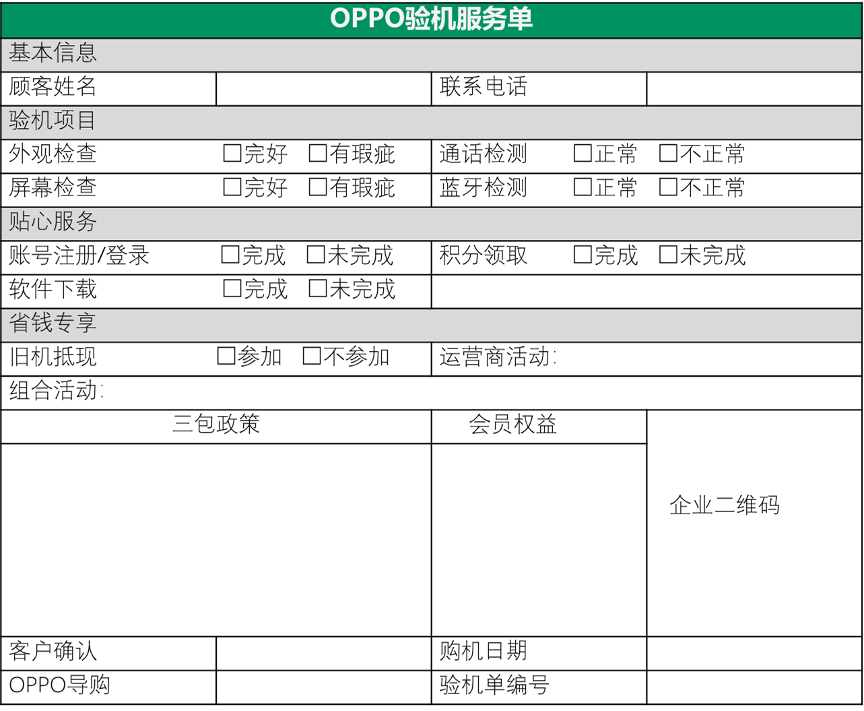
OPPO Watch
Metode Training
Di China, lembar inspeksi merupakan cara terbaik untuk menjual produk IoT bersama-sama saat ini!
Setiap negara dapat membuat / memodifikasi lembar inspeksi yang memenuhi kondisi setempat sesuai dengan situasi aktual
Notes:
培训方法仅限培训师学习使用， 促销员培训请删除

Slide 4
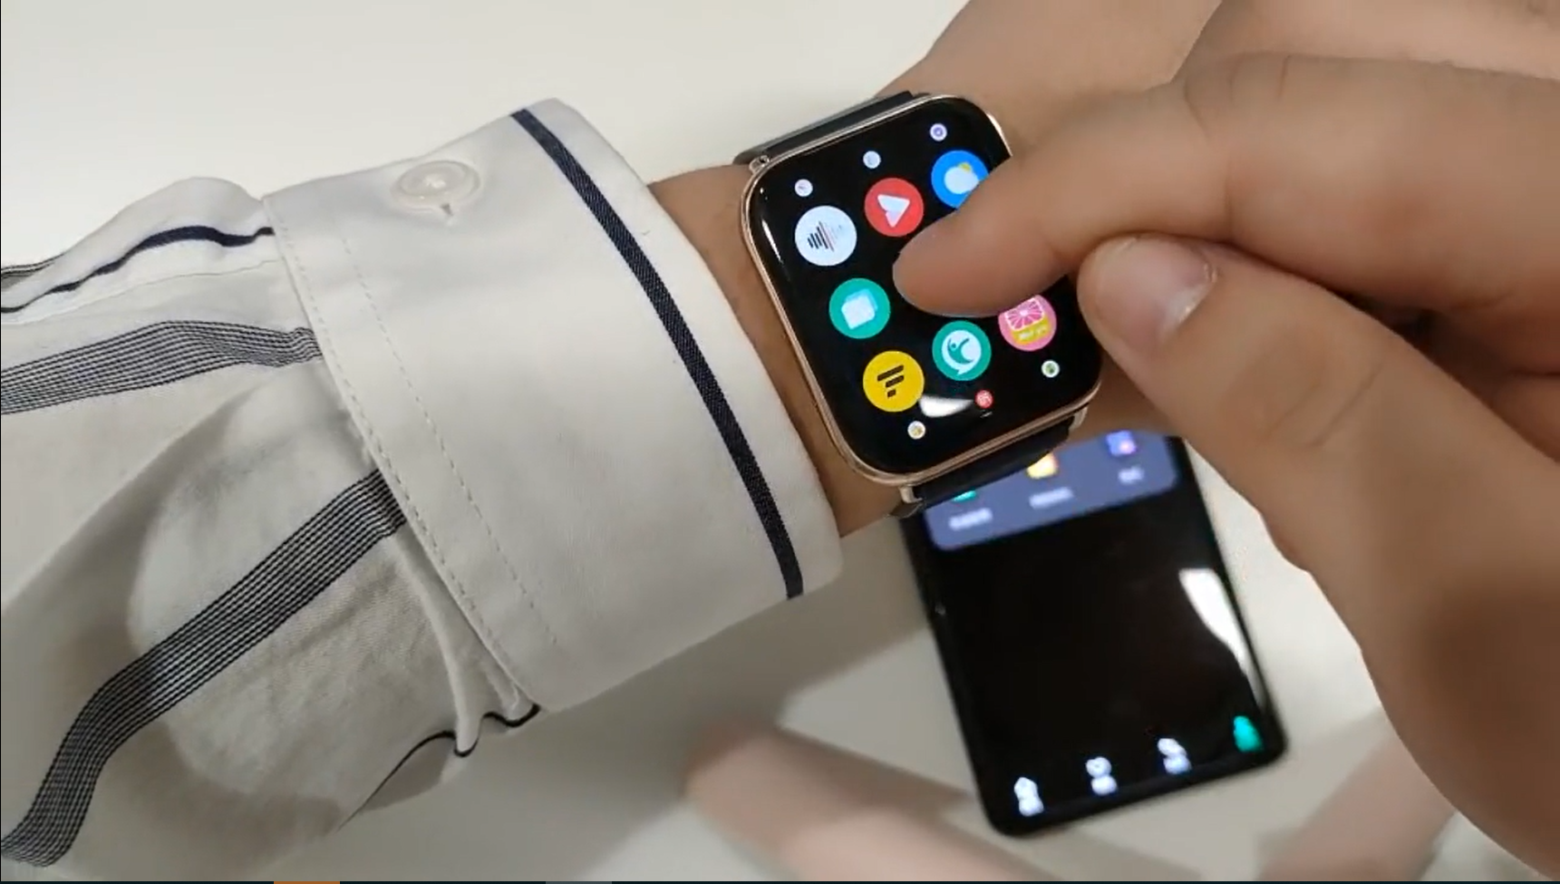
OPPO Watch
Metode Training
Online Training
Promotor menjual OPPO Watch untuk pertama kalinya, jadi ia masih tidak tahu bagaimana mengoperasikannya. Melalui bentuk online training, secara langsung mempraktekkan cara penggunaan OPPO Watch dapat mengajarkan promotor cara menggunakan OPPO Watch dengan lebih cepat
Notes:
培训方法仅限培训师学习使用， 促销员培训请删除

Slide 5

OPPO Watch
Metode Training
Fun animation video
Jelaskan poin penjualan dalam bentuk video animasi pendek, membuat promotor lebih tertarik untuk belajar
Notes:
培训方法仅限培训师学习使用， 促销员培训请删除

Slide 6
Pada tahun 2020, penjualan global untuk perangkat pintar yang dapat dipakai mencapai 160 juta unit, dan akan terus meningkat dalam waktu mendatang.
Smart watch
Children watch
Smart Watch memiliki prospek yang sangat besar

Slide 7
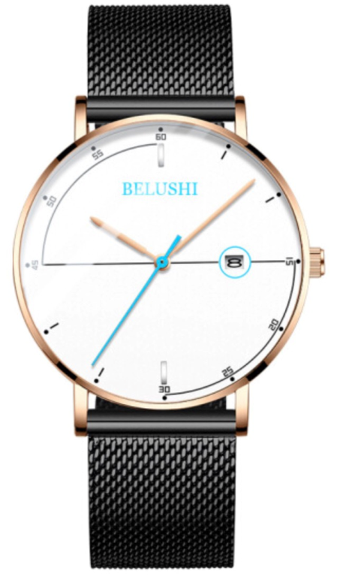
Jam tangan adalah pilihan yang cocok untuk busana anak muda
Jam tangan fashion
Fashion tapi tidak bisa memperhitungkan kinerja olahraga
Jam tangan mewah
Terlihat sangat stylish dan high-end, tapi harganya terlalu mahal
Jam Tangan Olahraga
Performa olahraga, tapi tidak cukup bergaya

Slide 8







OPPO Watch adalah pilihan yang baik yang mempertimbangkan kinerja model, olahraga, kesehatan, dan biaya
Ponsel Kecil
Desain yang Stylish
Asisten Kesehatan
Pelatih Kebugaran
Asisten Sehari-Hari
Pemberitahuan

Slide 9

Lihatlah OPPO Watch, Smartwatch Hyperboloid pertama di dunia!
Notes:
OPPO Watch slogan: Keep Up. Keep in Touch.

Slide 10
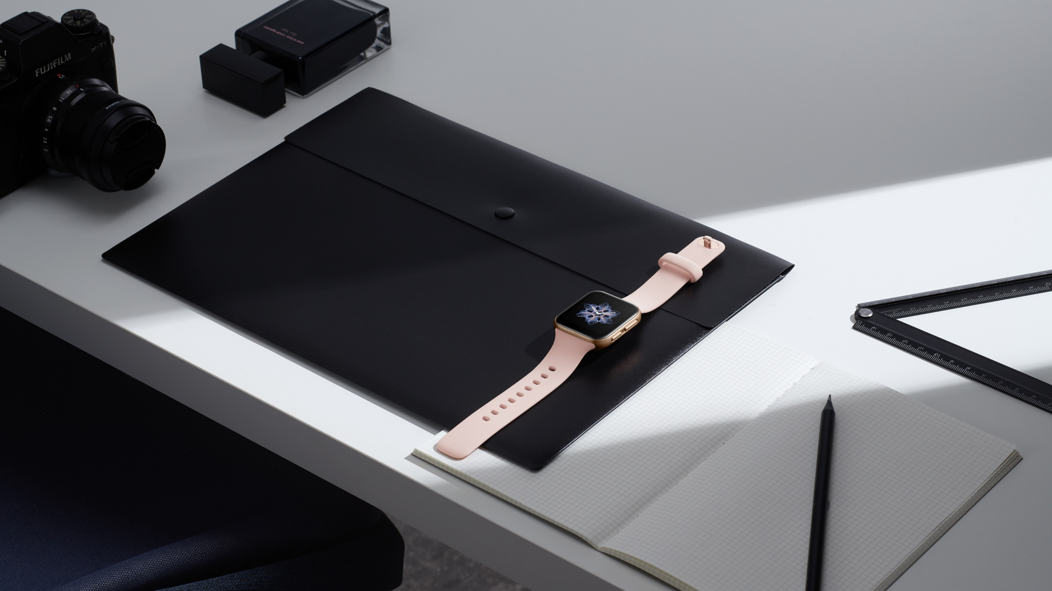



Apa yang bisa OPPO Watch berikan kepada Anda?
Design yang Stylish (Stylish Design)
Kehidupan yang Nyaman (Convenient Life)
Sebagai Mitra Kesehatan (Wellness Partner)

Slide 11
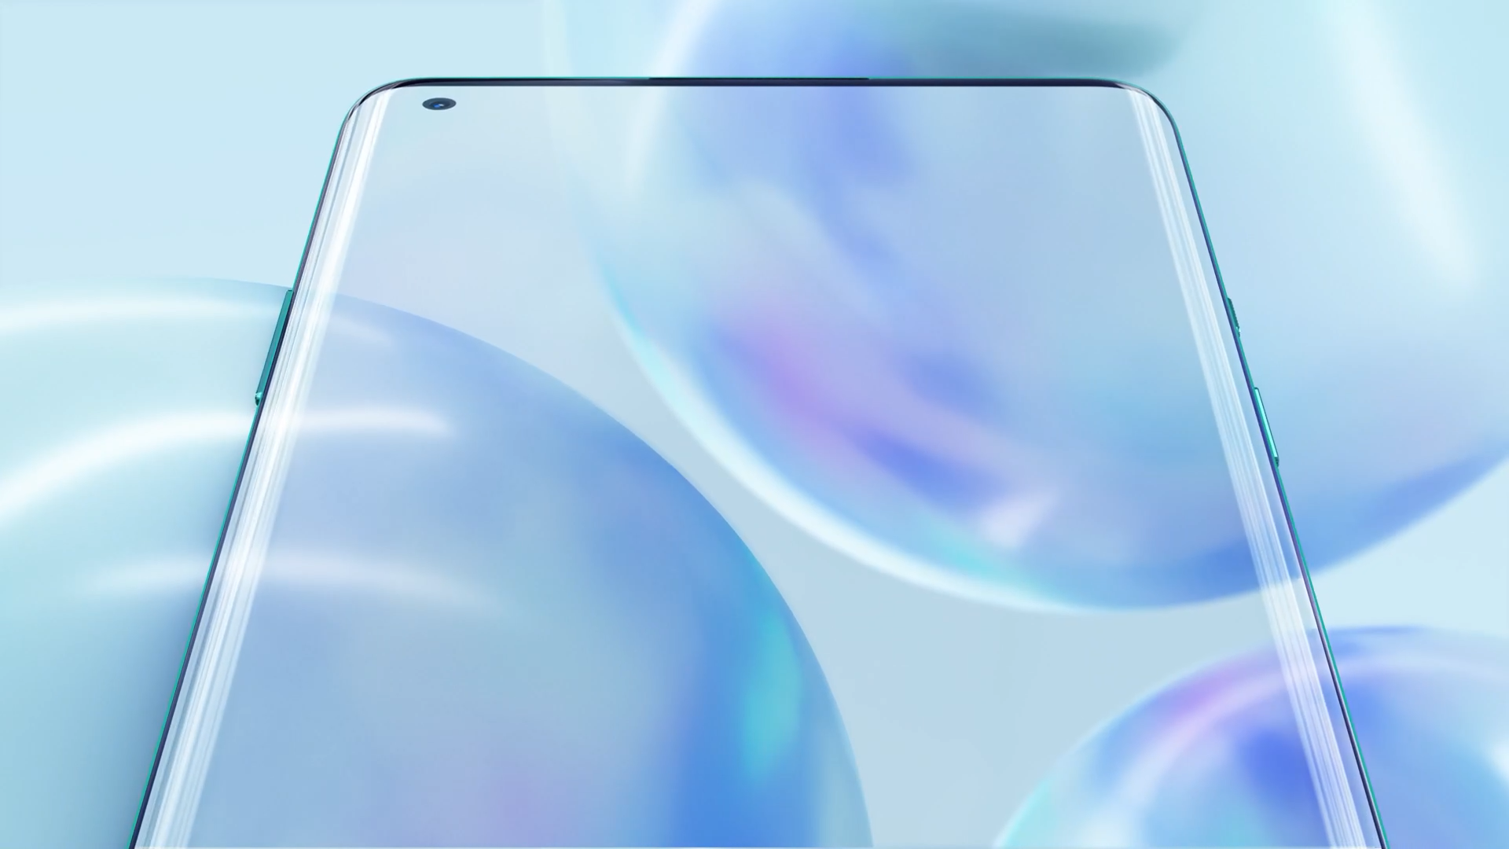
OPPO Watch
Stylish Design
Hanya ponsel kelas atas yang akan menggunakan desain layar melengkung
Notes:
【备注】
使用曲面屏幕的手机都非常贵，是高端的体现

Slide 12
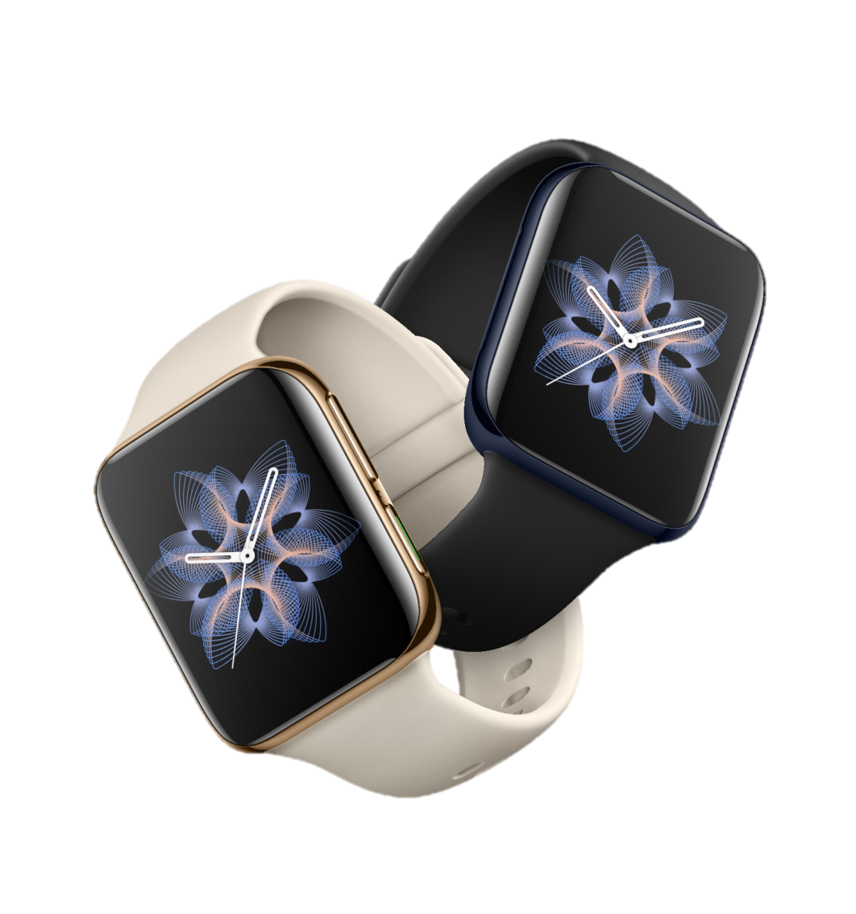
OPPO Watch
Stylish Design
Layar Hyperboloid
Pertama di dunia
Ultra Narrow Border
Bingkai Logam 4.5mm
Tidak Takut Matahari
Kecerahan maksimum 1000 nit
AMOLED
46mm 1.91 inci
41mm 1.60 inci

Slide 13
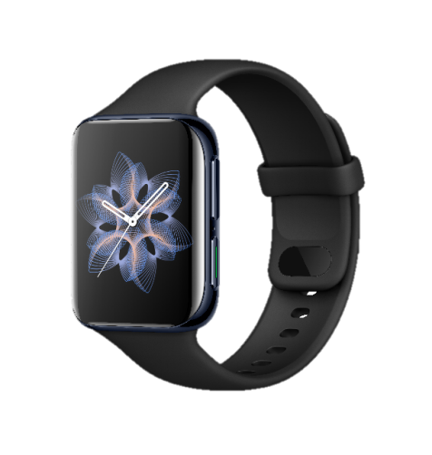
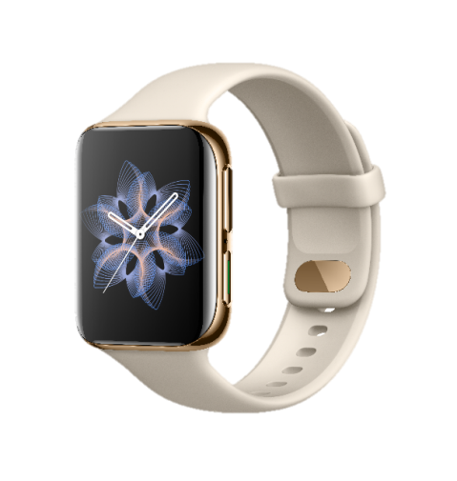
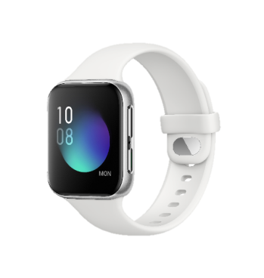
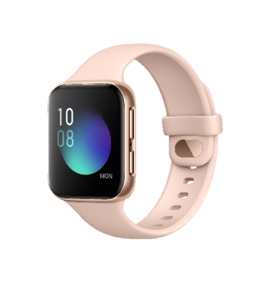
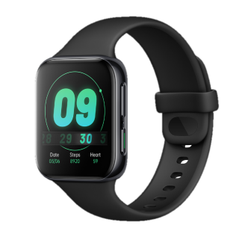
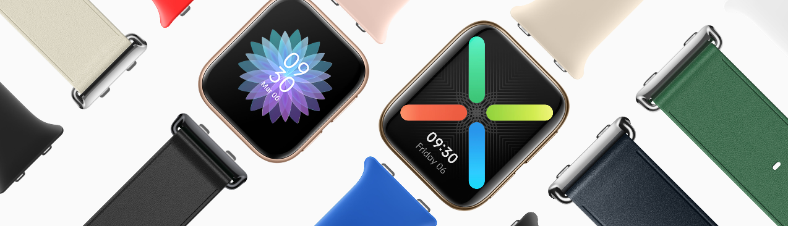
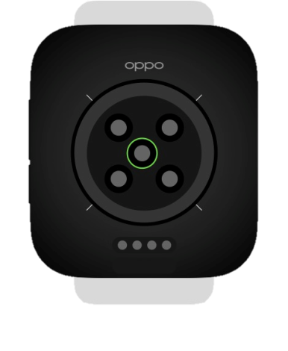
OPPO Watch
Stylish Design
Bingkai Aluminium
Tali Viton
Black
Glossy Gold
Silver Mist
Pink Gold
Black
Cover Belakang Keramik
Berbagai Macam Tali
Selain tali bawaan, akan ada warna tali lain yang dijual terpisah yang dapat dipilih, untuk memenuhi berbagai gaya bisnis,fashionable , olahraga, dll.
Tali Lepas Copot
Ada tombol di bagian belakang OPPO Watch, Anda dapat dengan cepat melepas / memasang tali dengan satu klik
Bahan keramik high-end dan tahan lama, dipoles oleh 18 proses

Slide 14
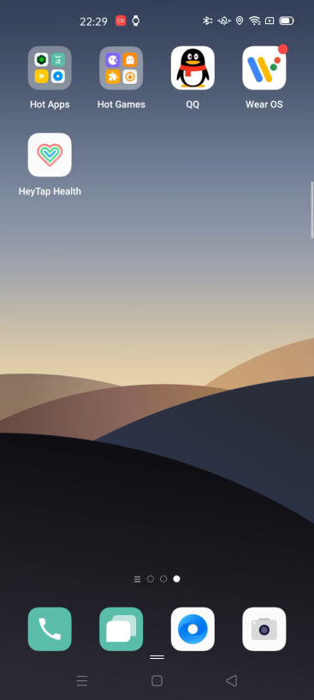

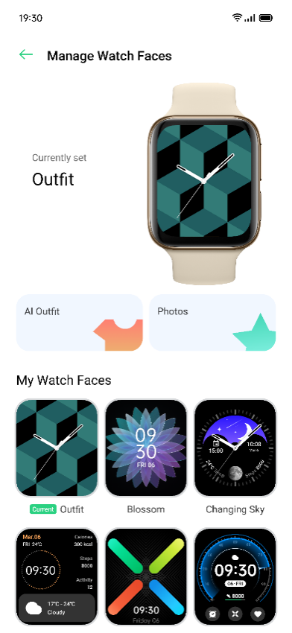
OPPO Watch
Stylish Design
Tampilan Jam Tangan Pakaian AI
Dapat dipakai sesuai baju yang dikenakan, menghasilkan 8 tampilan jam tangan, lebih cocok dengan baju yang dikenakan.
Tampilan Jam Tangan Lainnya
Ada 12 tampilan jam tangan bawaan, yang akan terus diperbarui .
Tekan lama atau geser untuk memodifikasi / mengganti Tampilan Jam Tangan
Tampilan Jam Tangan Foto
Gunakan foto dalam Album sebagai Tampilan Jam Tangan
Notes:
【备注】
1.重点演示AI穿搭表盘和相册回忆表盘，现场互动确保促销员掌握使用方法。
2.重点讲解可以通过长按更改的表盘样式上，再次强调了表盘的多样性。
3.可以在Google Play中下载更多类型的表盘

Slide 15
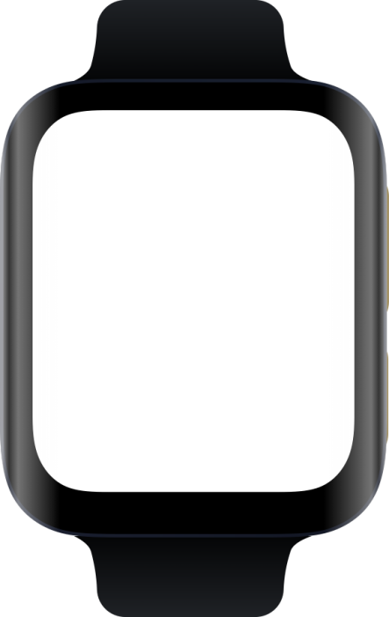
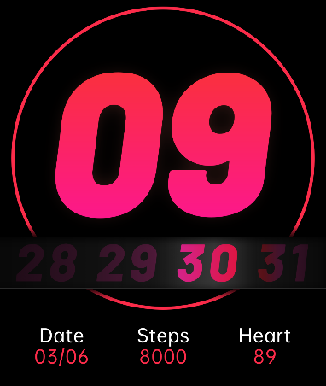
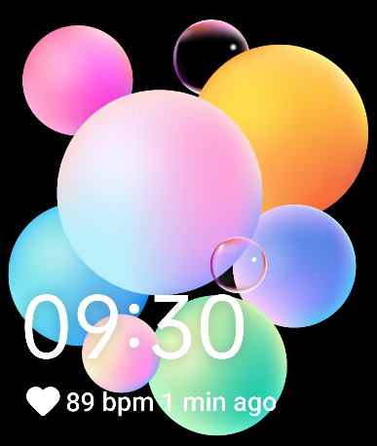
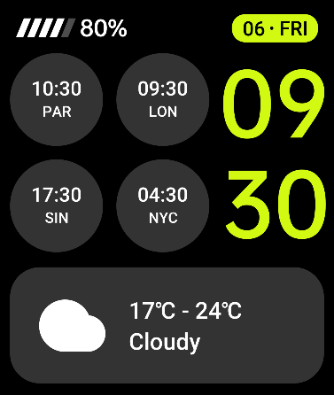
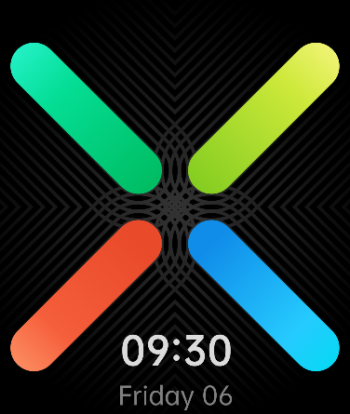

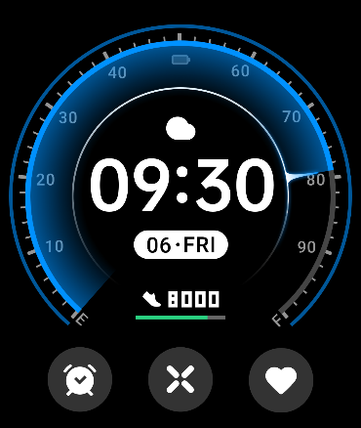
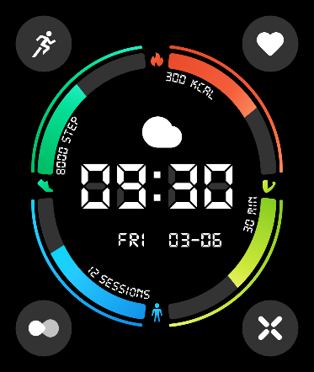
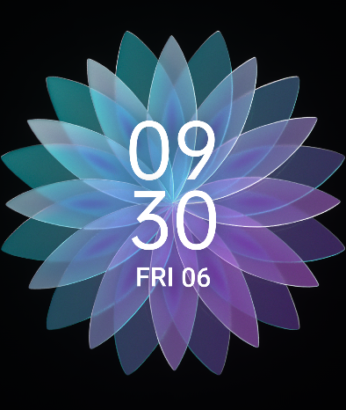
OPPO Watch
Stylish Design
Suasana hati yang baik setiap hari dimulai dengan mengganti Watch Face di pagi hari
Dapat mengunduh dan menggunakan lebih banyak Watch Face di Google Pay

Slide 16
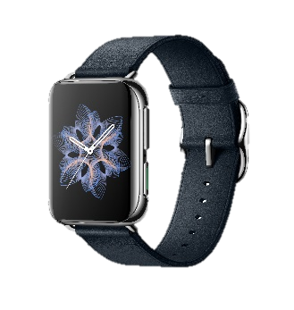
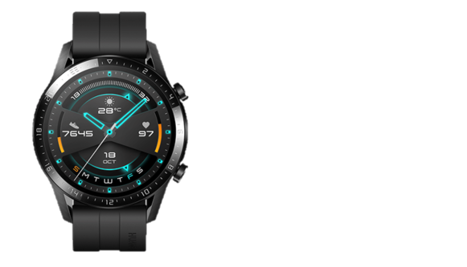
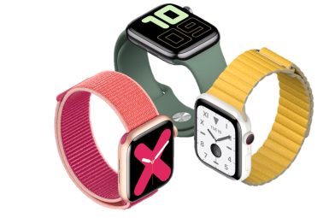
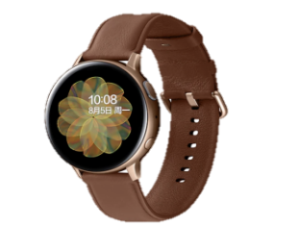
Fitur | OPPO Watch 46mm | Apple Watch | Samsung Active 2 | HUAWEI GT2
Bentuk Layar | Layar Hyperboloid | Layar lurus persegi | Layar Bundar | Layar Bundar
Ketebalan | 11.35mm | 11mm | 10.9mm | 10.7mm
Tampilan Jam Tangan Pakaian AI | √ | × | √ | ×
Tampilan Jam Tangan Foto | √ | √ | × | ×
Unduh Tampilan Jam Tangan di Google Play | √ | × | × | ×

Slide 17
Ketika Anda membeli Smartwatch
Anda harus membeli yang high-end dan modis, serta menunjukkan gaya Anda!
Poin Inti
Langkah Demo
1. Untuk pria, jam tangan adalah ornamen dan simbol status. Pria dewasa suka memakai jam tangan yang terlihat modis.
2. Wanita biasanya memperhatikan mengenakan saat pergi keluar, aksesori juga sangat penting, dan jam tangan harus disesuaikan dengan pakaian mereka sendiri. Hanya dengan cara ini Anda bisa menunjukkan gaya Anda dengan lebih baik.
1. Keluarkan smartwatch untuk dipakai pengguna biarkan pengguna menggunakannya dan mencobanya.
2. Keluarkan ponsel untuk mengambil gambar pengguna dan Tampilan Jam Tangan Pakaian AI akan secara cerdas memilih tampilan jam tangan yang cocok dengan pakaian pengguna hari ini.
3. Tampilkan Tampilan Jam Tangan Foto. (Siapkan bahan foto sebelumnya)
Kebutuhan
1. OPPO Watch adalah satu-satunya smartwatch dengan layar hyperboloid di dunia, hanya ponsel kelas atas yang menggunakan bentuk layar hyperboloid untuk menunjukkan identitasnya dengan lebih baik.
2. OPPO Watch memiliki ribuan tampilan jam tangan yang dapat diganti-ganti, Anda dapat memodifikasi tampilan jam tangan tersebut sesuai dengan keinginan Anda. Anda dapat mengganti tampilan jam tangan sesuai pakaian dan suasana hati Anda setiap pagi.
Manfaat
Kesimpulan
OPPO Watch adalah jam tangan hyperboloid pertama di dunia, pilihan pertama untuk fashion kelas atas!

Slide 18
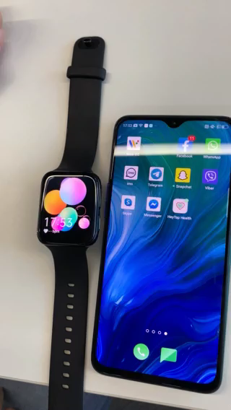
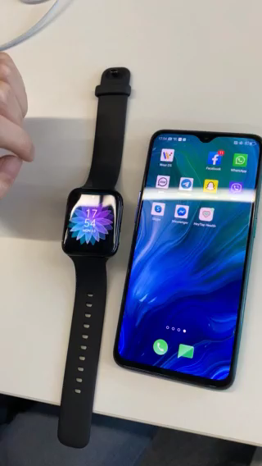
Cara Pengoperasian
Tampilan Jam Tangan Pakaian AI
1. Pilih HeyTap Health
2. Pilih "Kelola"
3. Pilih Manajemen Tampilan Jam Tangan
4. Pilih Tampilan Jam Tangan Pakaian AI
Tampilan Jam Tangan Foto
1. Pilih HeyTap Health
2. Pilih "Kelola"
3. Pilih Manajemen Tampilan Jam Tangan
4. Pilih Tampilan Jam Tangan Foto

Slide 19
Apa yang bisa OPPO Watch berikan kepada Anda?
Desain yang Stylish
(Stylish Design)
Kehidupan yang Nyaman (Convenient Life)
Sebagai Mitra Kesehatan (Wellness Partner)

Slide 20


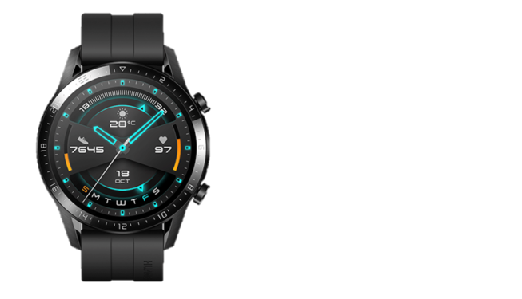

OPPO Watch
Convenient Life
Wear OS by Google
OPPO Watch dilengkapi dengan Wear OS dari sistem Google ™, yang mendukung tampilan jam tangan khusus dan juga dapat mengunduh aplikasi yang lebih banyak di Google Play Store.
Ribuan APP
Hanya ada di Google Play
OPPO Watch
Wear OS by Google
Jumlah APP：4000+
Apple Watch
IOS
Jumlah APP：4000+
Samsung Active 2
Tizen
Jumlah APP：100+
HUAWEI GT2
Non-intelligent system
Tidak Bisa Dowload APP

Slide 21





OPPO Watch
Convenient Life
Google Voice Assistant
Katakan saja "OK, Google" untuk membantu Anda menggunakan voice Assistant
Notifikasi
Alarm, waktu, pesan masuk dan konten lainnya semuanya dapat diingatkan secara real-time melalui OPPO Wacth
Sosial Online
1. Mendukung pengunduhan dan penggunaan Messenger
2. Whatsapp / Line dapat menerima pemberitahuan dan mengatur balasan cepat, tetapi Anda tidak dapat memasukkan balasan secara bebas
Dengarkan Lagu Online
Dengarkan lagu online dimana saja dan kapan saja, unduh lagu di OPPO Watch
Pembayaran dengan OPPO Watch
Dua versi (LTE dan Wi-Fi) mendukung NFC dan Google Pay.

Slide 22

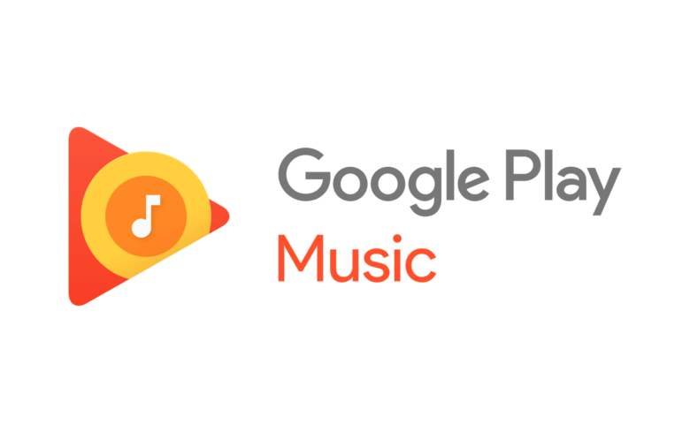




OPPO Watch
Convenient Life
Kapan saja, di mana saja Anda ingin mendengarkan
Beberapa smart watch AC merek lain mengharuskan pengguna untuk mengimpor lagu secara manual, file sumber lagu tersebut sulit ditemukan dan proses impor yang merepotkan.
Unduh lagu online
Dengarkan lagu online
Putar lagu yang diunduh secara offline

Slide 23
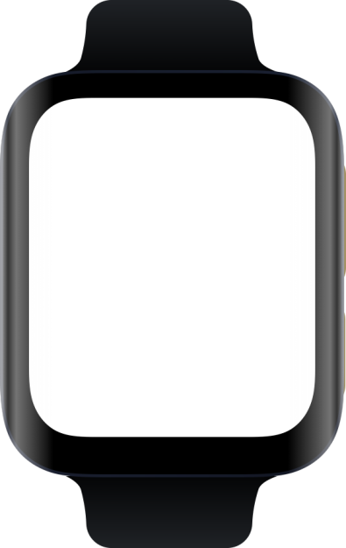
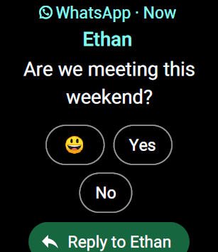
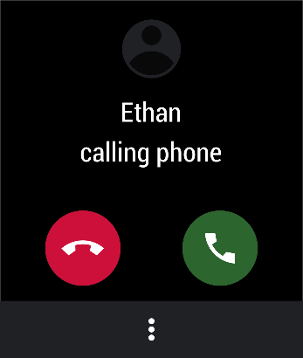
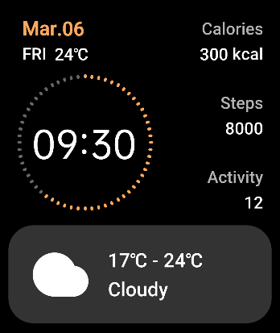
OPPO Watch
Convenient Life
OPPO Watch- Mitra terbaik untuk ponsel
Tidak ketinggalan setiap pesan
Saat Anda lupa membawa ponsel, OPPO Watch juga dapat menerima pesan melalui Google Cloud Messaging
Lakukan panggilan lebih cepat
Saat panggilan masuk, Anda cukup mengklik OPPO Watch untuk menjawab panggilan
Membuat hidup lebih nyaman
OPPO Watch dapat memeriksa cuaca, waktu, dll. dan mendukung jam dunia tersinkronisasi (OTA)

Slide 24




OPPO Watch
Pernahkah Anda mengalami kejadian ini?
Convenient Life
Tidak bisa melihat pesan masuk saat rapat dan ketinggalan pesan
Kedua tangan mengambil barang dan tidak bisa mengambil ponsel
Melewatkan panggilan pacar karena pesta terlalu berisik
Tidak ada dukungan pemantauan data saat olahraga/jogging
OPPO Watch Dapat Memecahkan Semua Masalah Ini!
Notes:
【备注】
在我们的生活中，什么时候会出现不方便使用手机的场景？

Slide 25

Pertanyaan
Apakah Anda tahu apa yang paling dikhawatirkan oleh pengguna Smartwatch?
Notes:
每天都要给智能手表充电是用户最大的痛点

Slide 26

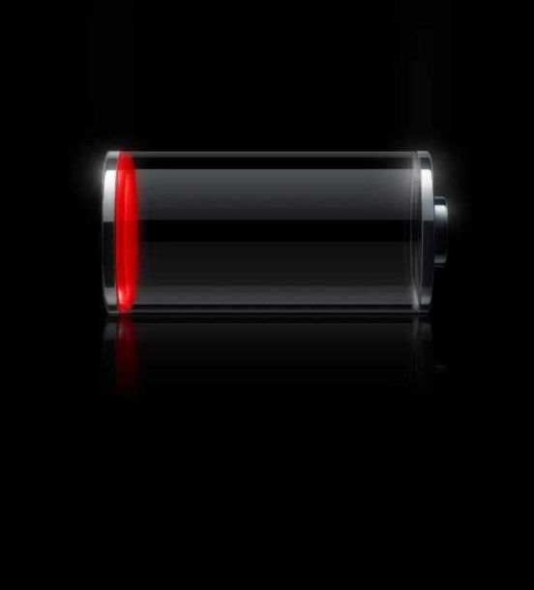

OPPO Watch
Convenient Life
Kekhawatiran terbesar dari penggunaan Smartwatch — Daya Tahan
Kenapa mati lagi!
Sudah waktunya untuk mengisi ulang daya lagi!！

Slide 27


OPPO Watch
Convenient Life
Mode Hemat Daya
430mAh
Daya Tahan Baterai: 21 Hari
300mAh
Daya Tahan Baterai: 14 Hari
Bagaimana cara mengatasinya?
Pengisian Daya Kilat VOOC
Pada Jam Tangan

Slide 28
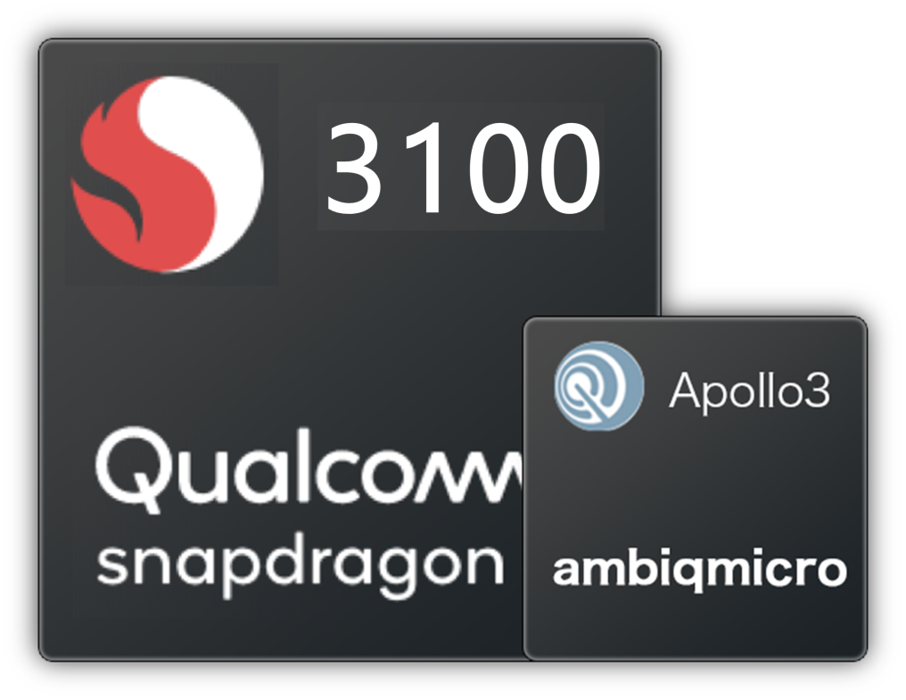
OPPO Watch
Convenient Life
Dual Processor
Dual System
OPPO Watch memiliki 2 prosesor, platform Qualcomm Snapdragon Wear 3100 dan Ambiq Apollo3 wireless SoC, yang beroperasi secara independen dan dapat menyediakan 2 sistem (memiliki sistem ketahanan dual-chip )：
Mode Pintar / Hemat Daya
Notes:
1.省电模式下的超长电池寿命可以满足用户不方便给手表充电的场景的需求。
2.基本功能在省电模式下仍然可以工作，因此用户不会错过任何重要消息，也不必放弃持续的运行状况监视。

Slide 29
OPPO Watch
Convenient Life
Dua Mode Ketahanan Baterai
Mode Pintar: Semua fungsi dapat digunakan. Waktu penggunaan jam tangan 46mm dan 41mm adalah 36/24 jam, dan masa pakai baterai berada pada tingkat/level terdepan dalam industri di antara Smartwatch lainnya.
Mode Hemat Daya: Ketika mode hemat daya diaktifkan, Anda dapat menerima pesan, memeriksa jam/waktu, merekam/melacak langkah Anda, dan memonitor detak jantung Anda.
Notes:
1.省电模式下的超长电池寿命可以满足用户不方便给手表充电的场景的需求。
2.基本功能在省电模式下仍然可以工作，因此用户不会错过任何重要消息，也不必放弃持续的运行状况监视。

Slide 30

OPPO Watch
Convenient Life
Perbandingan Waktu Pengisian Daya
Pengisian daya tercepat di dunia
Pengisian Daya Kilat VOOC pada Jam Tangan
Daya pengisian 46mm 3 kali lipat dari Smartwatch lainnya
Daya pengisian 41mm 2 kali lipat dari Smartwatch lainnya
150min
Apple
Watch
150min
Samsung
Active 2
120min
HUAWEI GT2
Isi daya selama 15 menit!
Gunakan sepanjang hari!！
75min
OPPO
Watch
（41mm）
75min
OPPO
Watch
（46mm）

Slide 31
Ketika Anda membeli Smartwatch
Anda harus membeli yang memiliki daya tahan baterai yang lama dan pengisian daya yang cepat! ！
Poin Inti
Langkah Demo
1. Hal yang paling ditakuti tentang Smartwatch adalah terjadinya kehabisan daya. Pada dasarnya, Smartwatch diisi daya sekali sehari. Terkadang ketika Anda lupa membawa pengisi daya saat bepergian atau lupa mengisi daya di malam hari, Anda tidak dapat menggunakannya pada hari berikutnya.
1. Buka Pengaturan - Baterai – Mode Hemat Daya, tunjukkan kepada pengguna.
2. Pasang kembali arloji pada dudukan pengisi daya dan jelaskan teknologi pengisian cepat OPPO Watch kepada pengguna.
Kebutuhan
1. OPPO Watch memiliki dua mode sistem, mode pintar dan mode hemat daya. Biasanya menggunakan mode pintar, ketika baterai hampir habis, beralih ke mode hemat daya, dan Anda tidak akan melewatkan setiap pesan.
2. Teknologi pengisian daya kilat VOOC yang unik dari Oppo Watch dapat mengisi daya selama 15 menit dan menggunakannya sepanjang hari. Ketika Anda bangun di pagi hari untuk menyikat gigi dan mencuci muka, pengisian daya baterai cukup untuk sehari. Jangan khawatir tentang masa pakai baterai.
Manfaat
Kesimpulan
OPPO Watch dapat mengunduh berbagai aplikasi untuk membuat hidup lebih nyaman
OPPO Watch adalah Smartwatch dengan pengisian daya tercepat di dunia
OPPO Watch memiliki Dual Processor dan Dual System

Slide 32
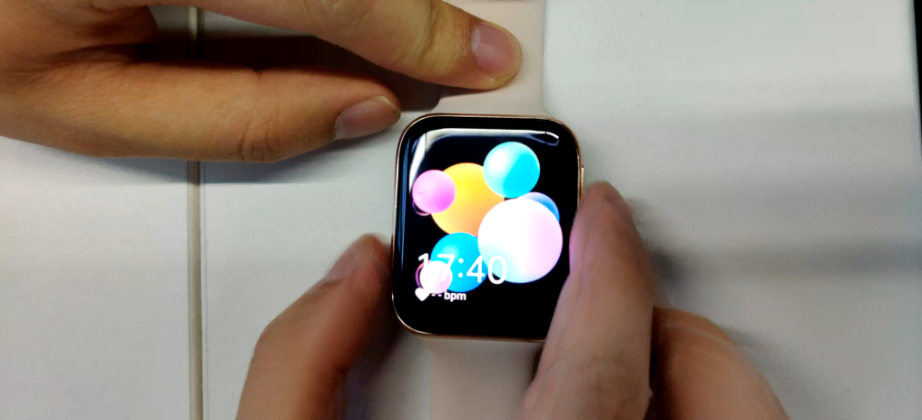
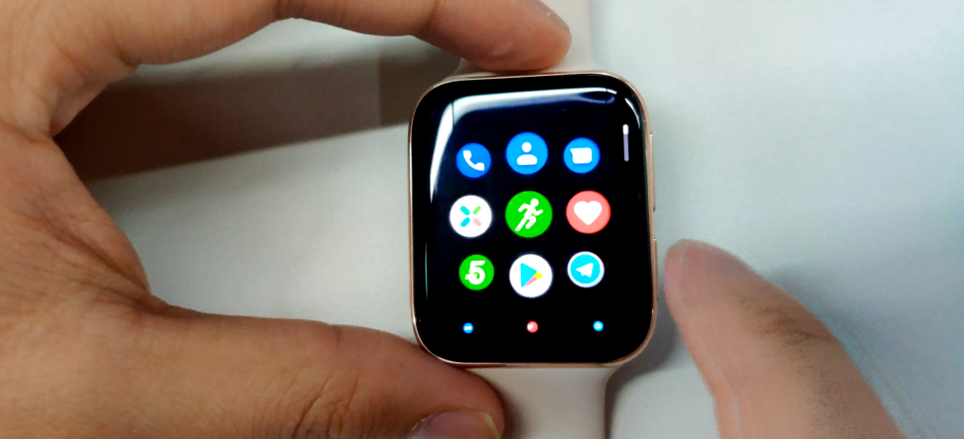
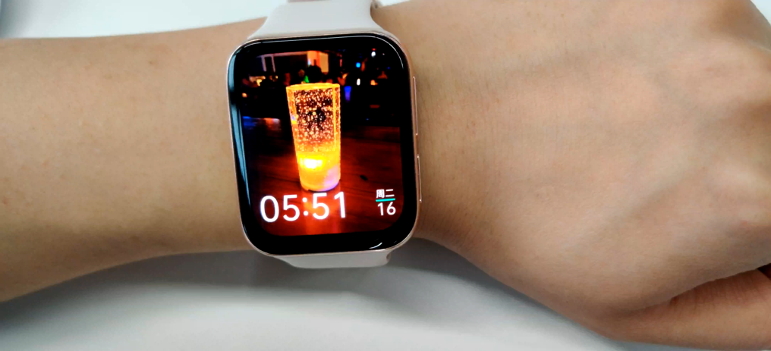
Cara Pengoperasian
Pengunduhan APP
Tekan tombol Awal (di atas) - Pilih Google Play - Pilih aplikasi yang ingin diunduh - Unduh
Jejaring Sosial Online
Unduh aplikasi jejaring sosial, buka dan gunakan setelah mengunduh
Balas Pesan dengan Cepat
Setalah pesan berasal dari ponsel (ketika jam dikenakan di tangan) – Pesan akan ditampilkan pada jam – Balas cepat

Slide 33
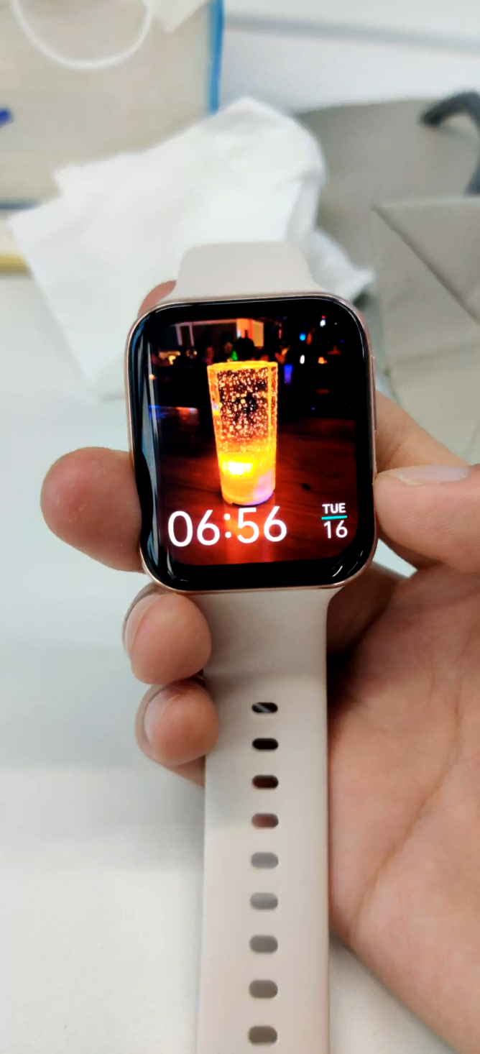
Cara Pengoperasian
Aktifkan Mode Hemat Daya Baterai
1. Tekan lama tombol multi-fungsi
2. Pilih Mode Hemat Daya
Menonaktifkan Mode Hemat Daya Baterai
1. Tekan lama tombol multi-fungsi
2. Secara otomatis beralih kembali ke Mode Pintar setelah pengisian

Slide 34
Apa yang bisa OPPO Watch berikan kepada Anda?
Desain yang Stylish
(Stylish Design)
Kehidupan yang nyaman
(Convenient Life)
Sebagai Mitra Kesehatan
(Wellness Partner)

Slide 35


Pernakah Anda Mengalami Kejadian Ini？
Terlalu sibuk bekerja hari ini！
Saya tidak akan berolahraga hari ini , Saya akan berolahraga besok！
Notes:
【Thinking】
All smart watches have sports functions, such as heart rate, step count and so on. What is the difference between our watches?
OPPO Watch does not want to be as professional as sports watches, but more suitable for the general light sports masses, can help fitness anytime, anywhere
【Remarks】
1. To build the scene, many people have thought about or planned to exercise, but after finishing the fitness card, they rarely go. The first reason is that there is always no time to go at night

Slide 36

OPPO Watch
Wellness Partner
Anda membutuhkan pasangan yang dapat membuat Anda tetap bugar kapan saja, di mana saja!

Slide 37

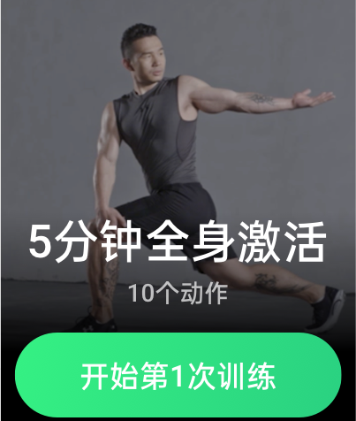
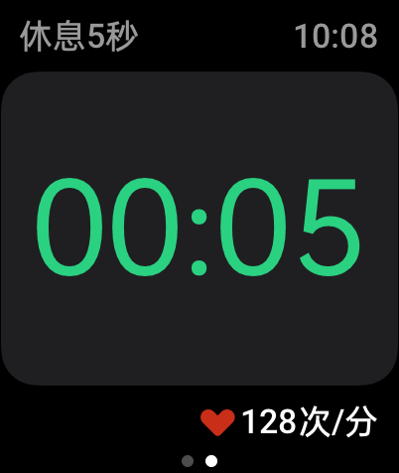
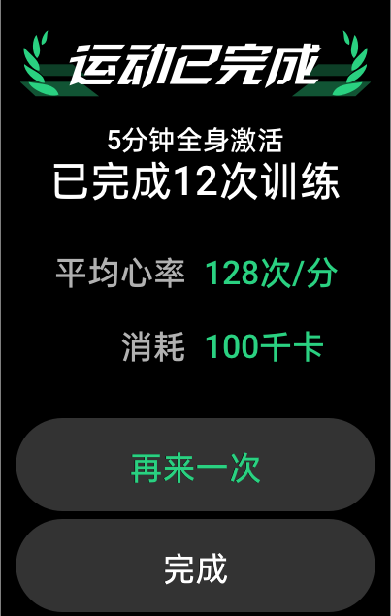
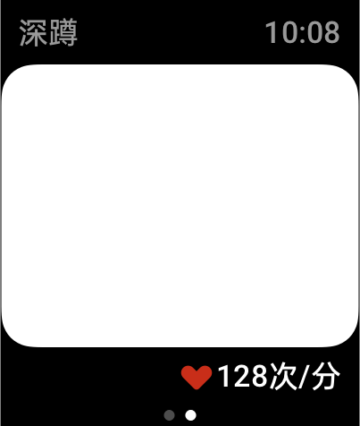
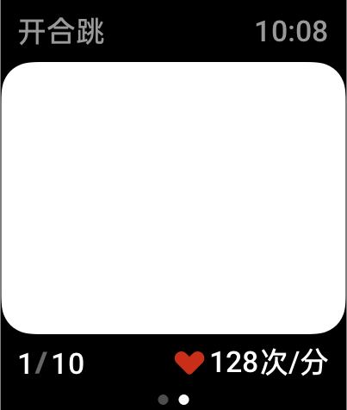


OPPO Watch
Wellness Partner
5 Menit Berolahraga dengan Mudah
Waktu Fragmentasi
Video Pengajaran
Kebugaran kapan saja, di mana saja
① Mulai Latihan
③ Waktu Istirahat
Permainan Interaktif
Berolahraga bersama selama 5 menit
⑤ Ringkasan Hasil
② Panduan Gerakan
④ Hitung Gerakan
Notes:
【Remarks】
1. After the scene is constructed, invite the shopping guide to experience on the spot (open the APP and choose to sit and relax). After the experience, reduce the tone again and exercise anytime, anywhere (Advantages: video teaching, real-time reminder, summary after exercise)

Slide 38
Pernakah Anda Mengalami Kejadian Ini？
Minta pelatih pribadi untuk membantu saya berolahraga
Tapi harganya terlalu mahal ！
Terlalu Sibuk Bekerja Hari Ini
Saya tidak akan berolahraga hari ini , Saya akan berolahraga besok！
Latihan sendiri tidak bisa！

Slide 39
OPPO Watch
Wellness Partner
Anda membutuhkan pasangan yang dapat membuat Anda tetap bugar kapan saja, di mana saja!
Anda membutuhkan pelatih pribadi yang profesional!

Slide 40

5 Mode Olahraga Unggulan
Google Fit
90+ Sport mode
Google Fit yang sudah diinstal dalam sistem Wear OS mendukung lebih dari 90 mode latihan
Lari kebugaran
Berenang
Bersepeda di Luar Ruangan
Berjalan di Luar Ruangan
Pembakaran Lemak
Mengukur Kecepatan / Olahraga / Detak Jantung / Kalori melalui panduan suara

Slide 41
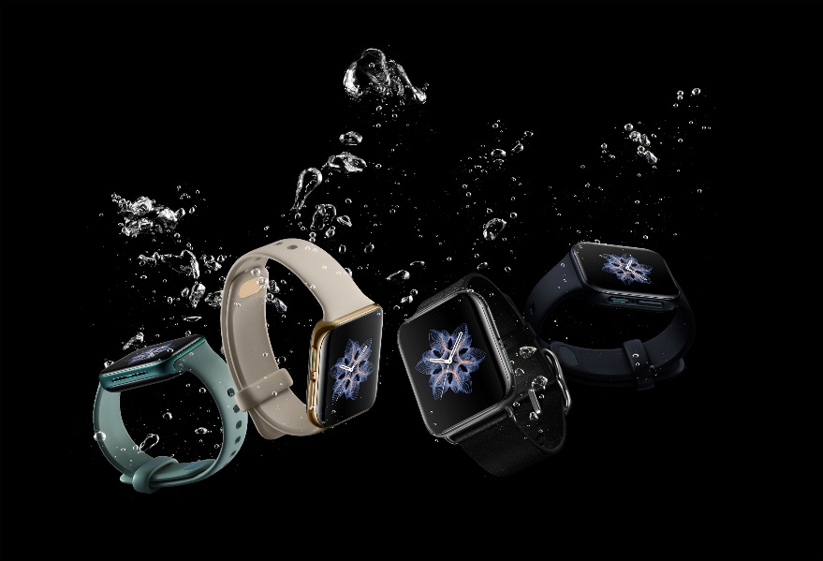
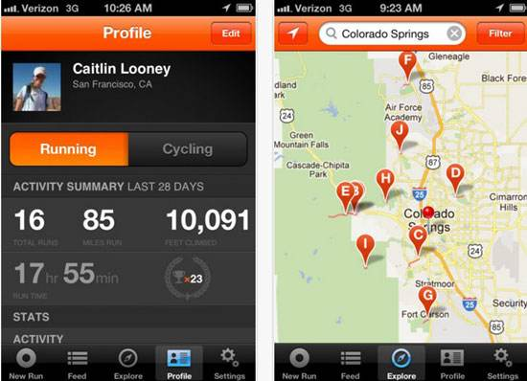

OPPO Watch
Wellness Partner
Wear OS by Google Karena OPPO Watch dilengkapi dengan Wear OS, maka dapat digunakan bersama dengan sebagian besar aplikasi kebugaran sehingga dapat berolahraga dengan lebih baik
Lima Sensor Profesional
Sensor Tekanan Udara
Sensor Geomagnetik
Sensor Detak Jantung Optik PPG
Sensor Cahaya Sekitar
Sensor Giroskop
Tingkat Tahan Air
46mm：50 meter tahan air
41mm：30 meter tahan air

Slide 42




OPPO Watch
Manajer Kesehatan
Catatan aktivitas harian：Desain simbol khusus "X" konsisten dengan FindX, yang merekam data sederhana dan jelas seperti langkah harian, konsumsi, dan jumlah aktivitas.
Pemantauan Detak Jantung Real-Time：Sensor detak jantung optik 4-channel untuk pemantauan sepanjang waktu Akurasi deteksi detak jantung yang tinggi.
Pemantauan Tidur：Memberikan laporan tidur dari malam sebelumnya ketika pengguna bangun di pagi hari setiap hari; Waktu pemantauan: 8 malam - 10 pagi.
Pengingat untuk Bergerak / Beristirahat：Jika kurang dari 20 langkah terdeteksi dalam satu jam, pengguna akan diingatkan untuk bergerak sedikit selama 5 menit.
Bernafas untuk Mengurangi Stress：Dengan memfokuskan dan membimbing mereka untuk bernapas perlahan, dikombinasikan dengan panduan suara yang dinamis, getaran dan gambar antarmuka, pengguna dapat menghilangkan stres dan ketegangan.
Wellness Partner

Slide 43
Ketika Anda Membeli Smartwatch
Anda harus membeli yang bisa digunakan untuk berolahraga kapan saja, bisa memantau data tubuh kapan saja!！
Poin Inti
Langkah Demo
1. Sekarang, semua orang sibuk dengan pekerjaan mereka. Saya tidak bisa pergi ke gym beberapa kali setelah mengajukan kartu gym. Saya harap saya bisa berolahraga sedikit di waktu luang saya setiap hari.
2. Harga pelatih kebugaran profesional terlalu mahal dan tidak ada panduan untuk latihan mandiri.
1. Tunjukkan kepada konsumen antarmuka kebugaran mudah dalam 5 menit dan putar salah satu video untuk membiarkan konsumen merasakan kenyamanan.
2. Tunjukkan kepada konsumen berbagai gaya olahraga.
Kebutuhan
1. Kebugaran mudah dalam 5 menit yang unik dari OPPO Watch, biarkan pelatih mengajak Anda berolahraga di jam tangan kapan saja.
2. OPPO Watch tidak hanya memiliki berbagai mode olahraga, tetapi juga dapat dikombinasikan dengan berbagai aplikasi olahraga.
3. OPPO Watch dapat memantau kondisi fisik Anda kapan saja.
Manfaat
Kesimpulan
OPPO Watch dapat membantu Anda berolahraga kapan saja, di mana saja, dan memonitor data tubuh Anda 24/7

Slide 44


Cara Pengoperasian
5 Mode Olahraga Unggulan
1. Klik Tombol Awal
2. Pilih Aplikasi Olahraga
3. Pilih Mode Olahraga
Kebugaran Mudah 5 Menit
1. Klik Tombol Awal
2. Pilih Aplikasi Kebugaran 5 Menit
3. Pilih Mode Latihan

Slide 45


Fitur | OPPO Watch | OPPO Watch | Samsung Active 2 | Apple Watch 5 | HUAWEI GT2
Ukuran | 46mm | 41mm | 40/44mm | 44mm/40mm | 46mm/42mm
Bentuk Layar | Tampilan Hyperboloid | Layar Lurus Persegi | Layar Bundar | Layar Lurus Persegi | Layar Bundar
Ketebalan | 11.35mm | 11.4mm | 10.9mm | 11mm/10.7mm | 10.7mm/9.4mm
Jumlah Dial | Thousand Change Dial | Thousand Change Dial | Variety Dial | Variety Dial | Variety Dial
LTE | √（LTE） | × | √ | √ | ×
Unduh APP | √ | √ | √ | √ | ×
Mendengarkan Musik Online | √ | √ | √ | √ | ×
Pembayaran | Google Pay | Google Pay | Samsung Pay | apple pay | ×
Asisten Suara | √ | √ | √ | √ | ×
Waktu Pengisian | 75menit | 75menit | 120menit | 150menit | 120menit
Daya Tahan | 36 jam | 24 jam | 36 jam | 18 jam | 14 hari
Mode Hemat Daya | 21 hari | 14 hari | Hanya menunjukkan waktu | Hanya menunjukkan waktu | -
Memori | 1+8GB | 1+8GB | 0.75GB+4GB | 1+32GB | 32MB+4GB
NFC | √ | √ | √ | √ | ×
Sistem | Wear OS | Wear OS | Tizen | IOS | ×

Slide 46

OPPO Watch
(LTE)

Slide 47

Tanpa ponsel
Menjawab dan melakukan panggilan secara mandiri
Akses internet secara mandiri

Slide 48


Ponsel Kecil
Dua Perangkat dengan Satu Nomor
Menggunakan nomor yang sama pada jam dan ponsel
Nomor Tunggal dalam Satu Perangkat
Menggunakan nomor terpisah pada jam secara mandiri

Slide 49



Skenario Penggunaan “Ponsel Kecil”
Tidak nyaman membawa ponsel saat berolahraga
OPPO Watch + headset Bluetooth
Mendengarkan musik sambil berlari
Tidak bisa membawa ponsel saat kelas
Saya juga dapat menghubungi keluarga saya kapan saja
Tidak nyaman menggunakan ponsel saat berbelanja
Bayar menggunakan OPPO Watch
Notes:
【备注】OPPO Watch（LTE）由于独立使用拨打和接听电话/独立上网而消耗大量电量。 建议促销员学习时注意

Slide 50



Analisis Kebutuhan Populasi Khusus
Populasi berorientasi layanan
Tidak dapat menggunakan ponsel di tempat kerja
Anda tidak dapat menggunakan ponsel Anda di kantor, Anda tidak perlu khawatir membuat pacar Anda marah karena Anda tidak bisa membalas pesannya
Guru / Profesor
Tidak dapat menggunakan ponsel selama kelas
Jangan khawatir jika Anda memiliki panggilan / pesan penting selama di kelas
Ibu yang menjaga bayi, dering telepon akan membangunkan bayi
Jangan khawatir, karena panggilan / pesan yang akan membangunkan bayi yang baru saja tertidur

Slide 51
Ketika Anda Membeli Smartwatch
Anda harus membeli yang dapat menjawab dan melakukan panggilan secara mandiri!
Poin Inti
Langkah Demo
1. Tidak nyaman membawa ponsel ketika pergi keluar untuk berolahraga.
2. Anak-anak menggunakan ponsel untuk belajar dapat memengaruhi proses belajar.
Kebutuhan
1. Saat sedang mengetes ponsel pengguna keluarkan jam Anda dan hubungi pengguna untuk menguji kualitas panggilan telepon
1. OPPO Watch dapat membuat dan menerima panggilan secara mandiri, dan dapat dihubungi kapan saja tanpa ponsel.
2. OPPO Watch dapat dihubungkan ke headset Bluetooth. Saat pergi berolahraga, Anda hanya perlu membawa jam dan sepasang headphone. Anda tidak hanya dapat melakukan panggilan, tetapi juga membayar dengan jam tangan Anda
Manfaat
Kesipulan
OPPO Watch (LTE) dapat digunakan sebagai ponsel kecil kapan saja, di mana saja

Slide 52





Ringkasan Poin Penjualan OPPO Watch
Desain yang
Stylish
Oppo Watch adalah Smartwatch dengan design Hyperboloid pertama di dunia, pilihan pertama fashion kelas atas!
Wellness Partner
OPPO Watch dapat membantu Anda berolahraga kapan saja, di mana saja, dan memonitor data tubuh Anda 24/7
Convenient Life
OPPO Watch dapat mengunduh berbagai aplikasi untuk membuat hidup lebih nyaman
OPPO Watch adalah Smartwatch dengan pengisian daya tercepat di dunia
OPPO Watch memiliki dual processor dan dual system
Komunikasi Mandiri
OPPO Watch (LTE) dapat digunakan sebagai ponsel kecil kapan saja, di mana saja

Slide 53
Materi Training
OPPO Watch
Product Training Team

